Slide 1



Aspectos gerais da Inteligência Artificial
Audiência Pública – Comissão Temporária Interna sobre Inteligência Artificial
Lucas Borges
Assessor – Conselho Diretor
Outubro - 2023

Slide 2


O dilema central da regulação da IA
DIREITOS
INOVAÇÃO
01

Slide 3
Há uma forte conexão entre IA e proteção de dados pessoais
O treinamento de algoritmos demanda uma quantidade massiva de dados, em particular de dados pessoais
Sistemas de IA que utilizam dados pessoais estão entre os classificados como de alto risco
A LGPD se aplica a sistemas de IA
01

Slide 4
Autoridades de proteção de dados têm assumido papel central na regulação de IA
Declaração conjunta das Autoridades de Proteção de Dados do G7 sobre IA Generativa (Junho/23)
CNIL (França). Consultas Públicas, Guias e Sandbox regulatório.
ICO (UK). IA definida como área prioritária devido ao potencial de alto risco sobre os indivíduos
01

Slide 5

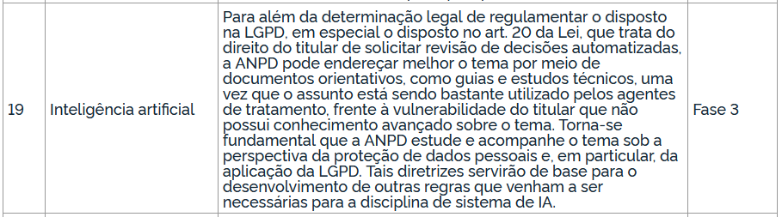

Slide 6
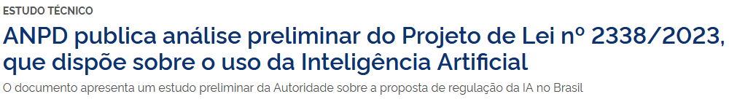
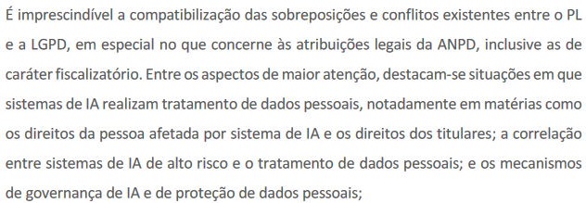
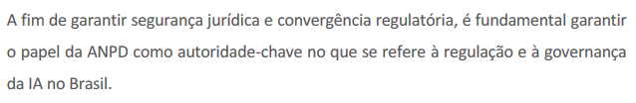
01

Slide 7
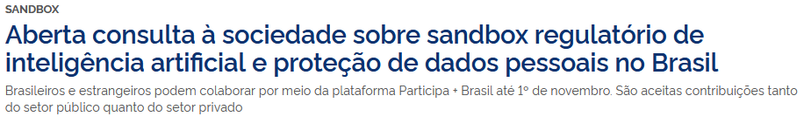
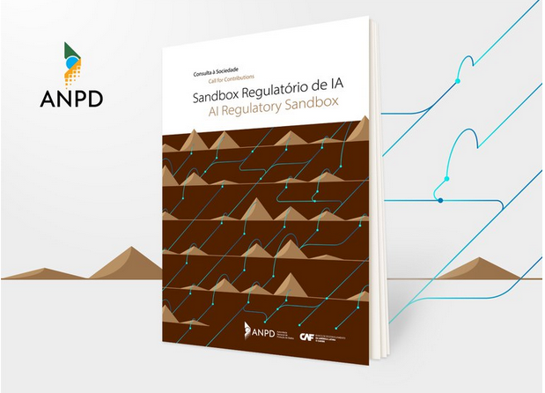
01

Slide 8
Em suma, uma regulação adequada de sistemas de IA:
abordagem equilibrada entre direitos e inovação
01
Harmonia e coerência com a legislação vigente, em especial a LGPD
02
Reconhecimento do papel central da ANPD, com o seu necessário fortalecimento institucional
03

Slide 9



Obrigado!
@anpdgov
www.gov.br/anpd

